Slide 1
ENERGETICKÝ MANAGEMENT
1. Základy energetického managementu
M. Rössler

Slide 2

ENERGETICKÝ MANAGEMENT

Slide 3

ENERGETICKÝ MANAGEMENT
Energetický management je obecně zavedený termín, pod kterým se skrývá mnoho dílčích činností. Tyto činnosti mají vést k efektivnímu systému nakládání s energií a snižovat produkování emisí skleníkových plynů. Systém hospodaření s energií je kontinuální proces, který při správném nastavení vede k úsporám finančních prostředků vynaložených za spotřebovanou energii.
Systém hospodaření s energií může být zařazen do portfolia facility managementu
a nejlépe do útvaru správy nemovitostí.

Slide 4
ENERGETICKÝ MANAGEMENT
Energetický management můžeme charakterizovat jako systematický proces monitorování, kontrolování a provádění opatření směřujících ke snižování spotřeb energie, snížení jejich energetické náročnosti a zlepšování energetické účinnosti.
K dosažení tohoto cíle se především využívá metoda Monitoring and Targeting (M & T).

Slide 5
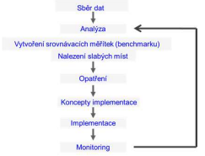
ENERGETICKÝ MANAGEMENT JE CYKLICKÝ PROCES

Slide 6
SYSTÉMY MANAGEMENTU HOSPODAŘENÍ S ENERGIÍ
Účelem této mezinárodní normy je umožnit organizacím vytvářet systémy a procesy nezbytné pro snižování energetické náročnosti a zlepšení energetické účinnosti. Zavádění této mezinárodní normy má vést ke snižování emisí skleníkových plynů a dalších souvisejících dopadů na životní prostředí a snižování nákladu na energii prostřednictvím systematického managementu hospodaření s energií.
ČSN EN ISO 50001 specifikuje požadavky na systém managementu hospodaření s energií (EnMS), na jejichž základě může organizace vytvářet a zavádět energetickou politiku a vytvářet cíle, cílové hodnoty
a akční plány, které berou v úvahu právní požadavky a informace související s významným využitím energie. EnMS umožňuje organizacím dosahovat závazků uvedených v politice, provádět opatření nezbytná pro snižování energetické náročnosti a prokazovat shodu systému s požadavky této mezinárodní normy. Tato mezinárodní norma je založena na přístupu k neustálému zlepšování Plánuj – Dělej – Kontroluj – Jednej (PDCA) a začleňuje management hospodaření s energií do každodenních postupů organizace.

Slide 7
NORMA ČSN EN ISO 50001
Energetický management je mj. definován normou kvality ČSN EN ISO 50001 - Systémy managementu hospodaření s energií.
V souladu s touto normou je možné konkrétní systém hospodaření s energií organizace certifikovat.

Slide 8
SYSTÉM MANAGEMENTU HOSPODAŘENÍ S ENERGIÍ (EnMS)
Energetický management zahrnuje procesní, systémová a realizační opatření, a to beznákladová nebo nízkonákladová. Cílem je snížit spotřebu energie a provozní náklady, ovšem ne na úkor kvality vnitřního prostředí a komfortu uživatelů.

Slide 9
PDCA
PDCA cyklus je iterativní metoda řízení, která se skládá ze čtyř kroků Plan-Do-Check-Act. Používá se pro řízení podnikových procesů, výrobních procesů nebo procesů kontinuálního zlepšování.

Slide 10
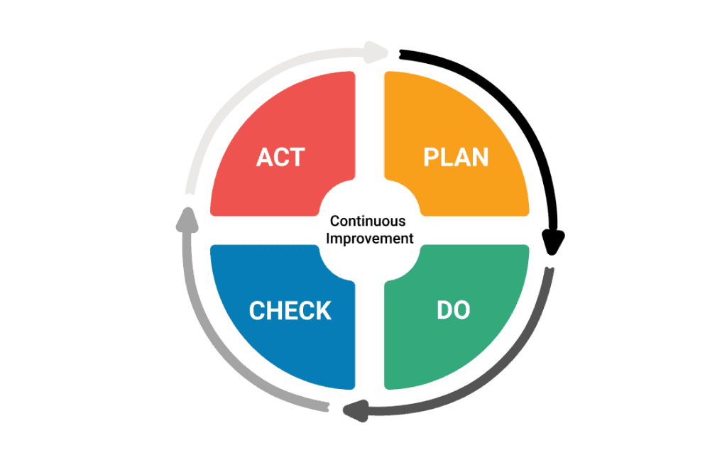
CO JE CYKLUS PDCA?
Cyklus PDCA, také známý jako Demingův cyklus nebo cyklus Plánuj-dělej-kontroluj-jednej, je přímočará a výkonná metoda pro neustálé zlepšování. Je to systematický přístup navržený ke zlepšení procesů a dosažení lepších výsledků v průběhu času.
Tento cyklus se skládá ze čtyř opakujících se fází – Plánujte, Dělejte, Kontrolujte a Jednejte – poskytuje systematický rámec, který organizace používají ke zlepšování procesů, produktů nebo služeb. Každá fáze hraje klíčovou roli při podpoře kultury neustálého zlepšování a přizpůsobivosti.

Slide 11
ČTYŘI FÁZE CYKLU PDCA

Slide 12
1. PLÁN – DEFINOVÁNÍ CESTY VPŘED
První fází cyklu je plán a jeho primárním cílem je stanovit jasný kurz pro zlepšení. V této fázi organizace identifikují problém nebo příležitost ke zlepšení a stanoví měřitelné cíle.
Důraz je kladen na pečlivé plánování, které zajistí, že cíle budou
v souladu s celkovými cíli organizace.
Během fáze plánování musí týmy:
  Analyzovat současnou situaci a identifikovat její základní důvody.
  Vypracovat podrobný plán pro řešení identifikovaných problémů, včetně konkrétních akcí, požadovaných zdrojů a harmonogramu implementace.
Klíčovým principem, který je základem fáze Plánu, je vytvoření stálosti účelu směrem ke zlepšení.

Slide 13
2. PROVEĎTE: IMPLEMENTACI PLÁNU
V AKCI
S dobře promyšleným plánem v ruce se organizace přesune do fáze Do, kde jsou navrhované změny uvedeny do praxe. Tato fáze je často považována za zkušební nebo testovací fázi a změny jsou obvykle implementovány v malém měřítku nebo v kontrolovaném prostředí. Cílem je sledovat, jak plán funguje v podmínkách reálného světa.
Ve fázi Do jsou organizace vyzývány:
  K osvojení si proaktivního a inovativního myšlení.
  Testování a experimentování s novými nápady.
  Pečlivému sledování implementace.
  Zaznamenávání všech výzev nebo neočekávaných problémů pro další analýzu.

Slide 14
3. KONTROLA: VYHODNOCOVÁNÍ VÝSLEDKŮ
Po implementaci změn přichází na řadu fáze kontroly.
Tato fáze zahrnuje vyhodnocení výsledků a jejich porovnání
s cíli stanovenými ve fázi plánování.
Sběr a analýza dat jsou základními součástmi fáze kontroly
a poskytují přehled o účinnosti implementovaných změn.

Slide 15
4. ZÁKON: PŘIZPŮSOBENÍ A STANDARDIZACE PRO PRŮBĚŽNÉ ZLEPŠOVÁNÍ
Na základě vyhodnocení ve fázi Check přechází organizace do fáze Act.
Tato fáze zahrnuje rozhodování a přijímání opatření na základě zkušeností získaných během hodnocení.
Pokud jsou změny úspěšné, organizace pracuje na jejich standardizaci a začleňuje je do běžných operací.
Pokud jsou během kontrolní fáze identifikovány problémy, plán bude upraven a cyklus PDCA se restartuje.
Fáze zákona je nepřetržitá smyčka, která představuje závazek neustále přizpůsobovat a zdokonalovat procesy.

Slide 16
VÝHODY CYKLU PDCA
Neustálé zlepšování:
PDCA je o zlepšování. Pravidelným procházením fází mohou organizace neustále zdokonalovat procesy, identifikovat oblasti pro zlepšení a dosahovat postupných pokroků.
Rozhodování na základě dat:
Aby bylo zajištěno, že rozhodnutí jsou založena na důkazech a skutečných výsledcích, je důležité shromažďovat a analyzovat data během každé fáze cyklu PDCA.
Tento přístup založený na datech vede k informovanějšímu rozhodování a zvyšuje pravděpodobnost úspěšných změn. Použitím důkazů namísto předpokladů mohou organizace činit lepší rozhodnutí.
Snížení rizik a řízená implementace:
Cyklus PDCA umožňuje testovat změny v malém měřítku během fáze „Do“. Tato řízená implementace minimalizuje riziko rozsáhlých poruch.
Díky včasné identifikaci a řešení problémů mohou organizace zlepšit své strategie ještě před jejich úplnou implementací, čímž se sníží potenciální negativní dopady.
Zapojení a posílení:
PDCA podporuje spolupráci a zapojení ze všech úrovní organizace.
Členové týmu spolupracují ve fázích plánování, provádění, kontroly a úprav. Toto společné úsilí vytváří pocit vlastnictví a angažovanosti, což vede ke společnému závazku k pokroku a podpůrnému týmovému prostředí.

Slide 17
PŘÍKLADY CYKLU PDCA?

Slide 18
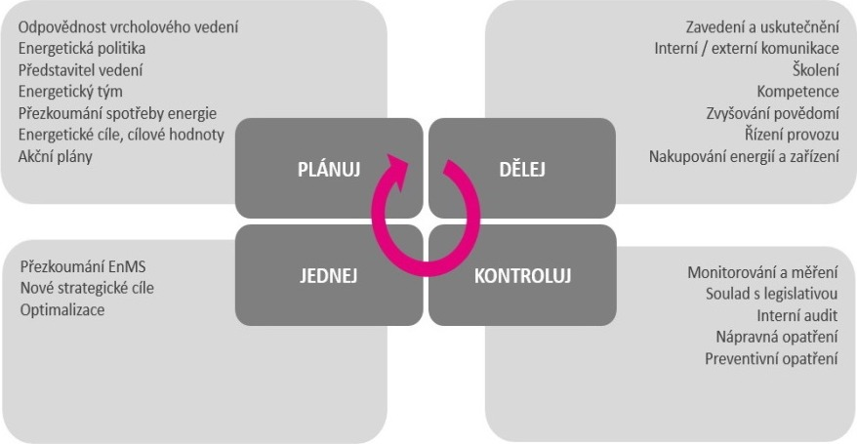
PDCA PRO SYSTÉM ENERGETICKÉHO MANAGEMENTU

Slide 19
ZAVÁDĚNÍ ENERGETICKÉHO MANAGEMENTU
Zavedení energetického managementu je systémovým a investičně nenáročným krokem.
Cílem je postupné dosahování významného snížení provozních nákladů a zlepšení organizace práce.
Zavedení energetického managementu je v některých případech vyžadováno legislativou nebo v rámci dotačních titulů.

Slide 20
CO JE EPC?
EPC (Energy Performance Contracting) je komplexní služba umožňující realizovat úspory výdajů v energetickém hospodářství obvykle bez nutnosti vynaložení potřebných investičních prostředků zákazníkem v době instalace opatření.
Představuje metodu, na základě které ESCO (tj. poskytovatel energetických služeb) nabízí komplexní služby s cílem snížit spotřebu energie v objektu zákazníka s tím, že za objem úspor smluvně ručí.
Služby zahrnují návrh úsporných opatření, přípravu a realizaci opatření, výcvik obsluhy zařízení a obvykle i zajištění financování projektu.
Pro celý projekt od začátku do konce je vybrán jen jeden “dodavatel“, který zpracovává projektovou dokumentaci, instaluje navržená opatření, zejména smluvně garantuje objem dosažených úspor.

Slide 21
MONITORING AND TARGETING (M & T).

Slide 22
MONITORING & TARGETING – PŘÍNOSY OPTIMALIZACE
Firemní spotřebu elektrické energie lze optimalizovat, ale je potřeba zavést opravdu funkční Energy Management.
V čem spočívá?
Nejde jen o běžné zavedení Monitoringu a sledování dat.
Je potřeba zavést i Targeting a spotřebu dostat pod kontrolu.
A ideálně časem i automatický Energy Management, který bude spotřebu ve firmě dle parametrů regulovat.
Automatický Energy Management dokáže efektivitu spotřeby ještě navýšit díky real-time monitoringu. Ovšem jeho zavedení vyžaduje významně vyšší investice a také následnou údržbu, aby správně fungoval.
Proto se doporučuje začít nejprve s řešením M&T, které přináší největší efekt. A až na základě zkušeností se následně můžete i pro „automatiku”.

Slide 23
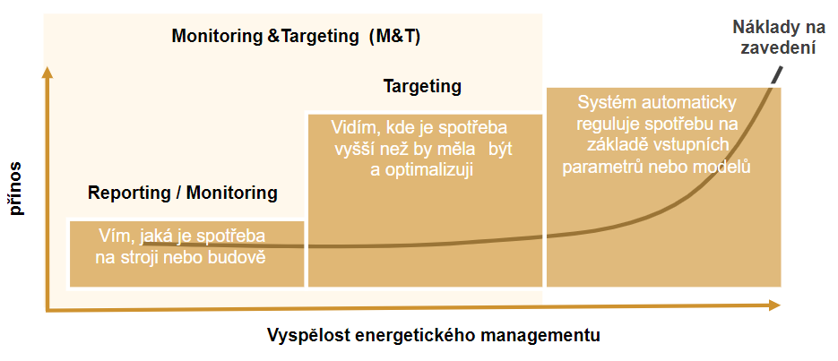
MONITORING & TARGETING

Slide 24
JAKÁ DATA ZOHLEDŇUJE MONOTORING & TARGETING?
Do spotřeby energie se nepromítá pouze a jen vnitřní spotřeba, ale mají na ni vliv i venkovní podmínky, proto v rámci Monitoringu sbíráme
i data o počasí z dané lokality.
Teprve na jejich základě následně probíhá Targeting, resp. nastavení ideální spotřeby.

Slide 25
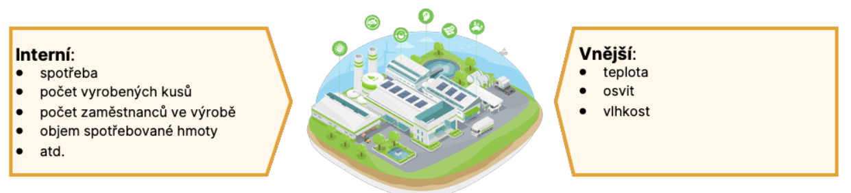
JAKÁ DATA ZOHLEDŇUJE MONOTORING & TARGETING?

Slide 26
FÁZE KONTINUÁLNÍHO PROCESU ENERGETICKÉHO MANAGEMENTU
měření spotřeby energie a dalších dat
analýza dat a stanovení potenciálu úspor energie možnými opatřeními
interní rozhodovací proces a výběr vhodných opatření k realizaci
investice a zavedení opatření
měření reálného dopadu realizovaných opatření
analýza skutečného dopadu a porovnání s původními předpoklady
aktualizace dat a energetické koncepce/strategie/plánu úspor společnosti

Slide 27
CERTIFIKACE SYSTÉMU ENERGETICKÉHO MANAGEMENTU PODLE NORMY ISO 50001

Slide 28
NORMA ISO 50001
Norma ISO 50001 specifikuje požadavky na systém energetického managementu
v organizacích. Systém energetického managementu slouží na řízení a usměrňování organizacím, s ohledem na spotřebu a regulaci energií.
Základním požadavkem normy ISO 50001 je zavést, zdokumentovat, uplatňovat a udržovat systém energetického managementu a zavést neustále zlepšování systému.

Slide 29
CÍL CERTIFIKACE
Prověření plnění požadavků mezinárodní normy ISO 50001.
Zavedení systémového a procesního přístupu v řízení energetického hospodářství společnosti.
Zavedení systému neustálého zlepšování
v oblasti energetiky

Slide 30
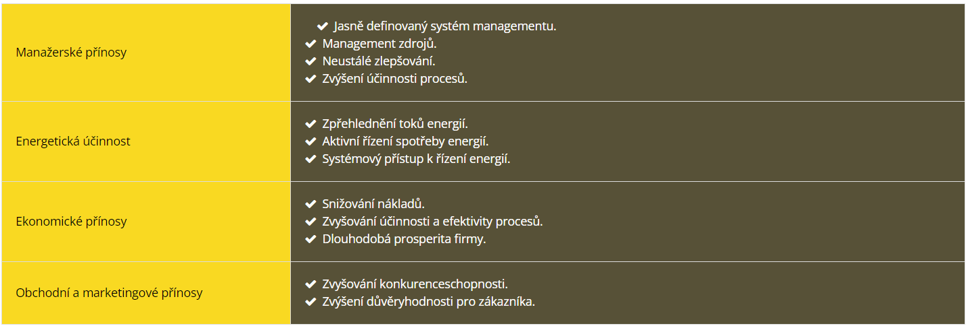
Zavedení a certifikace systému energetického managementu vytváří přínosy v následujících oblastech:

Slide 31
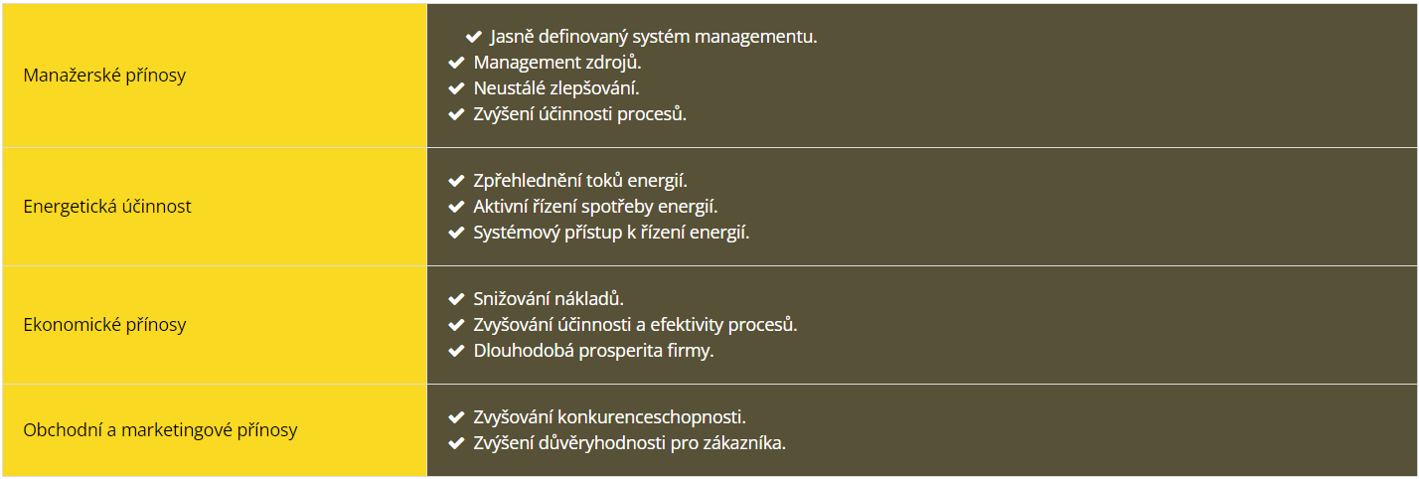
Zavedení a certifikace systému energetického managementu vytváří přínosy v následujících oblastech:

Slide 32
ZÁKLADY ENERGETICKÉHO MANAGEMENTU

Slide 33

Energetický management je řídící proces, který zajišťuje energetické potřeby potřebné nejen pro podnikání.
Jedná se o základní nástroj pro šetrné, hospodárné a ekologicky zaměřené nakládání
s energiemi.

Slide 34

Energetický management se systematicky snaží o vhodné využití energie tak, aby byl dosažen požadovaný výsledek
a minimalizovaný nechtěně vedlejší efekty.
Nechtěnými efekty jsou zbytečné energetické ztráty a z nich plynoucí finanční vícenáklady
a poškozování životního prostředí.

Slide 35

Energetický management je rozsáhlý soubor činností, z nichž některé vyžadují odborné vzdělání, a jiné činnosti může naopak úspěšně zvládnout každý.

Slide 36

Energetický management je
v průmyslu zcela neopominutelný, ale každá jednotlivá jeho aplikace vyžaduje konkrétní znalost podmínek v daném průmyslovém podniku.

Slide 37
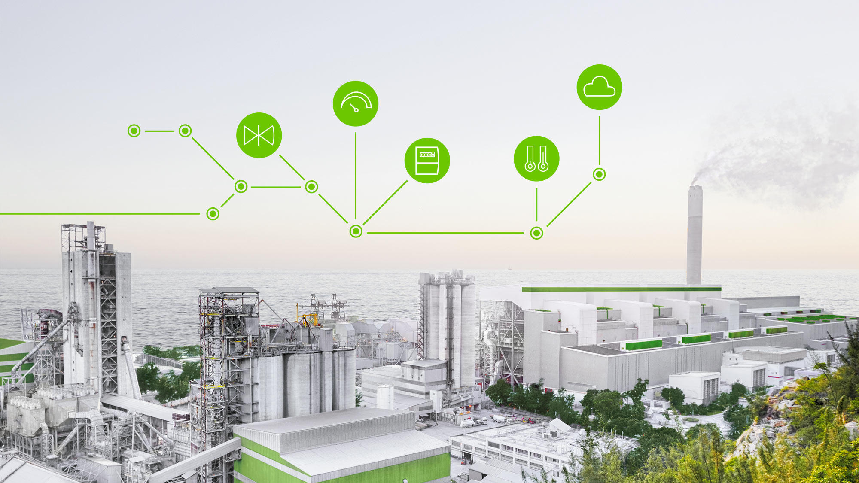
Energetický management se zabývá řízením přeměny energie ze vstupní formy na požadovanou výstupní formu.

Slide 38
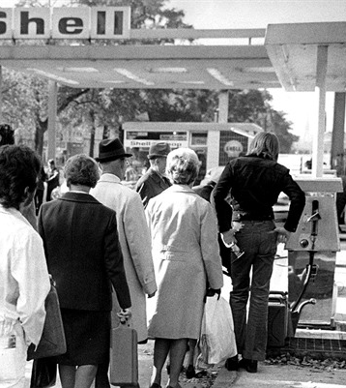
Energetický management
v současném pojetí se začal prosazovat jako důsledek tzv. prvního ropného šoku
z roku 1973 a následně druhého ropného školu v roce 1979, kdy arabští těžaři záměrně omezili dodávky ropy a vyvolali výrazný nedostatek této komodity na trhu.

Slide 39
Okamžitý důsledkem ropného šoku byl skokový nárůst cen ropy a všech produktů z ní vyráběných (mj. topného oleje
a nafty).
Ceny ropy později zase poklesly, ale nikdy se už nevrátily na původní nízkou úroveň.
Pozdějším důsledkem byl zájem západního světa
o energeticky méně náročné spotřebiče, auta, výrobní postupy a budovy.

Slide 40

Energetický management má řadu pozitivních důsledků, a to jak pro konkrétního uživatele, tak i pro národní hospodářství jako celek.

Slide 41
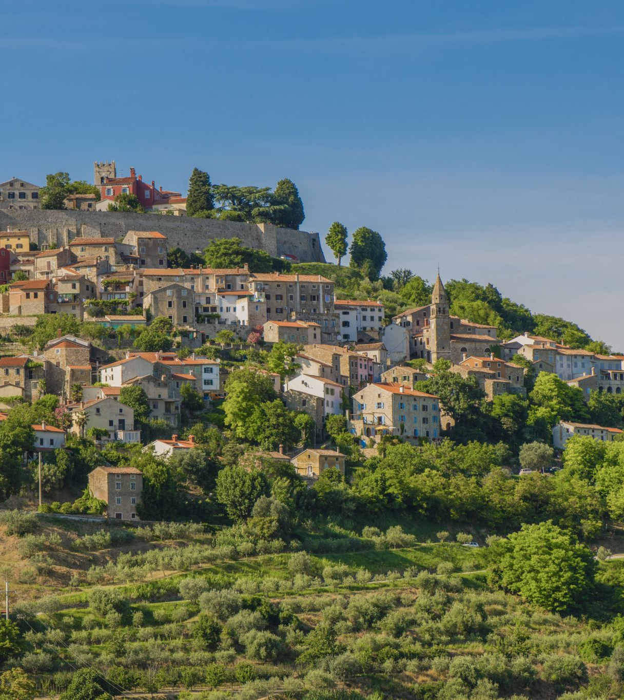
Konkrétní uživatel ocení zejména úspory nákladů na energie
a zvýšení tepelné pohody
v budovách.
Národní hospodářství se může lépe rozvíjet díky vhodně investovaným ušetřeným financím.
Rovněž klesá zavilost na zahraničních dodavatelích fosilních paliv, což snižuje obchodní saldo ČR a zvyšuje energetickou bezpečnost státu.
Zdravotní a environmentální dopady snížení spotřeby energie jsou rovněž zřejmé.

Slide 42

Energetický management je uzavřený stále se opakující proces neustálého zlepšování hospodářství
v oblasti energií a je složen např. z následujících činností:
měření spotřeby energií (monitoring);
určení potenciálu úspor energií;
realizace opatření;
vyhodnocení spotřeby energie;
vyhodnocení účinnosti realizovaných opatření;
komparace velikosti úspor předpokládaných
a skutečně dosažených;
aktualizace energetických koncepcí a energetických plánů podniků, příspěvkových organizací, městských firem a také obcí.

Slide 43

Cílem energetického managementu je postupné výrazné snižování provozních nákladů
a zlepšení organizace práce v daném subjektu.
Někdy je zavedení energetického managementu legislativně vyžadováno, v některých případech je energetický management podmínkou
v rámci dotačních titulů.

Slide 44

Nejrozšířenější normou popisující systematický energetický managmentu je mezinárodní norma ISO 50 001.

Slide 45
Tato norma poskytuje všem organizacím bez ohledu na jejich strukturu a zaměření návod na vybudování a udržování systému managementu hospodaření
s energií.
V dubnu 2019 byla vydána revidována verze normy
s označením ČSN EN 50 001:2019, ale změny oproti předchozí verzi jsou jen formální.

Slide 46
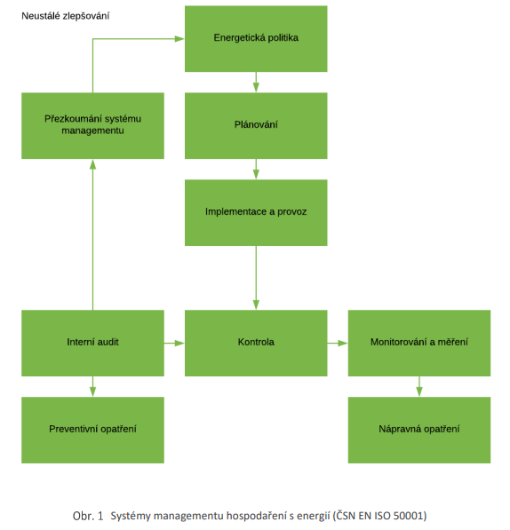

Slide 47
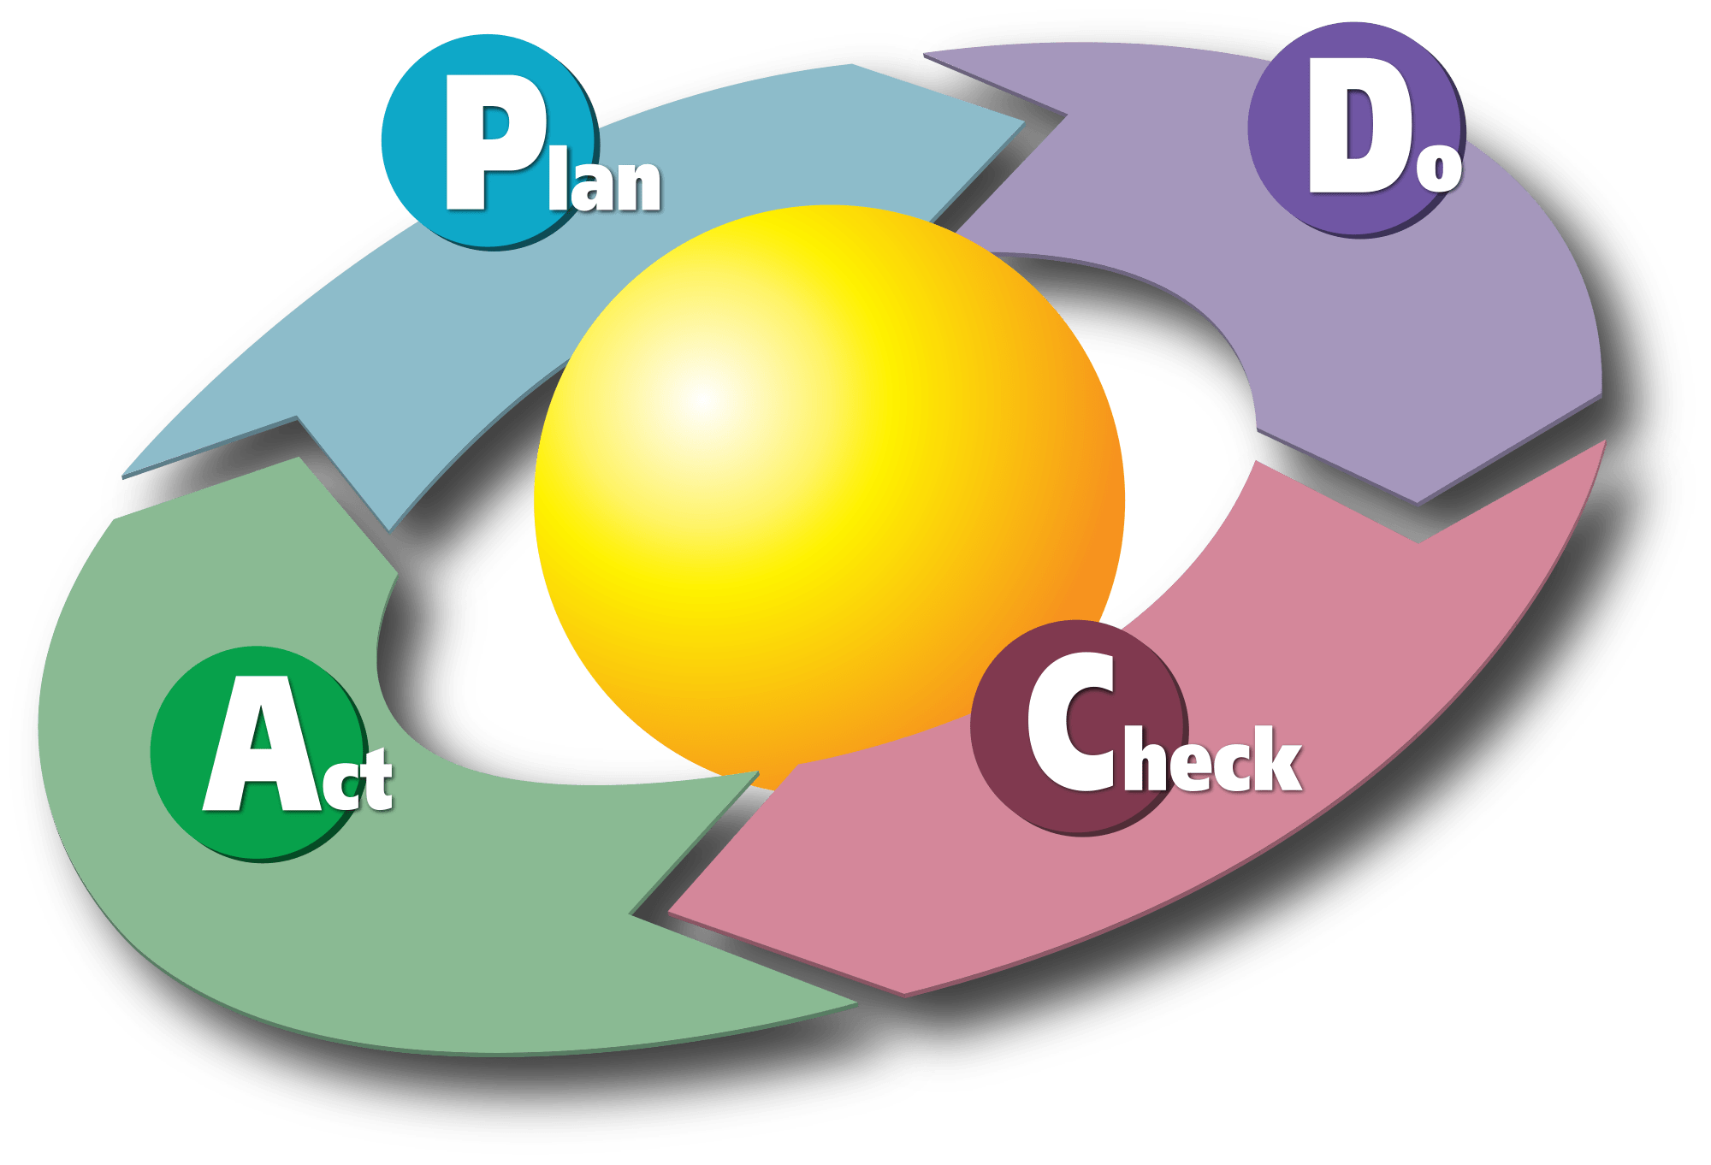
Činnosti, které zachycuje norma ISO 50001 se řídí diagramem PDCA (Plan-Do-Check-Act), tedy Plánuj, Vykonej, Zkontroluj, Reaguj.
  PDCA je základním modelem trvalého zlepšování.
Skládá se ze čtyř fází, ve kterých by mělo probíhat zlepšování kvality nebo provádění změn.

Slide 48

Hlavním cílem energetického managementu je zajistit efektivní, hospodárný, spolehlivý a šetrný k životnímu prostředí provoz jakéhokoliv subjektu nebo státní správy k pokrytí všech energetických potřeb daného systému.
  inteligentní využívání energií;
  optimalizace spotřeby energií;
  optimalizace energetických zdrojů;
  úspora nákladů na energie v návaznosti na systémový přístup hospodaření s energiemi;
  zvyšování energetické účinnosti;
  měřitelné řízení energií;
  konkurenceschopnější postavení na trhu.

Slide 49

Energetický management má
v podstatě dva hlavní cíle, a ty jsou:
  optimalizaci spotřeby energií;
  optimalizaci výroby
  a distribuce energií.

Slide 50
V prvním cíli existuje snaha o zlepšování technických vlastností budov, maximální využití tepelných zisků, druhotné využívání zdrojů energie, provozování šetrných spotřebičů, organizaci provozu budou a objektů apod.
Druhý případ cíle se jedná o optimalizaci procesů přeměny jedné formy energie za účelem výroby tepelné energie, elektřiny, rozvodů energie, zajištění stabilních dodávek energií atd.

Slide 51

Na přínosy energetického managementu lze pohlížet následovně:
  ekonomické přínosy
  environmentální přínosy

Slide 52

Ekonomické přínosy jsou myšleny ve formě úspory nákladů na energie a paliva
v důsledku sledování spotřeb, efektivnosti, nákladů, ale také
v návaznosti na novely legislativy, jedná se především o možné sankce
z neplnění nových nařízení apod.
Environmentální přínosy se zde chápou jako snižování emisí znečisťujících látek, protože dochází k úspoře energií.

Slide 53
Jak bylo výše uvedeno cílem energetického managementu je úspora nákladů a snížení těžby přírodních energetických zdrojů (zejména uhlí či ropy)
Pokud se však podíváme, zda energetický management přispívá
k celkové úspoře světových energetických zdrojů, vyvstane několik nečekaných paradoxů

Slide 54
PARADOXY SNAH O ÚSPORU SVĚTOVÝCH ENERGETICKÝCH ZDROJŮ
Jevonsův paradox (William Stanley Jevons, britský ekonom) říká, že zvýšení efektivity spotřebiče vede vyšší poptávce po energii a tím i k intenzivnější těžbě přírodních energetických zdrojů.
Zvýšení efektivity parního stroje umožnilo k jeho masové rozšíření do mnoho aplikací, a to si vyžádalo rozsáhlejší těžbu uhlí.
Samotné zvýšení efektivity u každého jednoho parního stroje sice vedlo ke snížení jeho vlastní spotřeby , ale toto snížení spotřeby se neprojevilo, protože bylo výrazně převýšeno celkovým nárůstem spotřeby uhlí.

Slide 55

Podobná situace nastala i po zdokonalení spalovacího motoru na začátku 20. století.
Kdysi poruchový spalovací motor se stal postupně spolehlivým a díky tomu se rozšířil i mezi uživatele, kteří by si ho jako nespolehlivý nikdy nepořídili (podobný vývoj lze čekat v elektromobilitě).

Slide 56

Přímý rebound effect – pokud se zvýší účinnost nějakého zařízení, je to svým uživatelem používaného více a celková úspora energie není tak vysoká, jak by odpovídalo zvýšené účinnosti při původnímu rozsahu používání.
Uživatel zařízení používá po delší dobu, méně jej vypíná, využívá ho i na jiné účely než původně atd.
Samozřejmě měrná spotřeba poklesne, ale celková spotřeba energie vzroste.
Příkladem může být opět efektivnější spalovací možnost s nižší spotřebou.
Uživatel začne více jezdit autem.

Slide 57
Nepřímý rebound effect – pokud uživatel uspoří část prostředků díky zvýšené energetické účinnosti, může tyto ušetřené prostředky využít na další činnosti, které budou znamenat další spotřebu energie (např. díky úsporám nákladů za energie poletí rodina na dovolenou) a z celkového pohledu se spotřeba energie zvýší.

Slide 58
Vodárenský efekt – pokud větší množství uživatelů začne výrazně šetřit energií nebo vodou, dojde k celkovému poklesu spotřeby.
Vodárenské, resp. Energetické společnosti však musí pokrýt své fixní náklady (např. na údržbu vodovodního řadu nebo elektrických rozvodů), které nezávisí na výši spotřeby.
Dojde tedy k navýšení jednotkové ceny a výdaje konečného uživatele za odebranou komoditu neklesnou na úroveň, která by odpovídala původním cenám a dosaženému snížení spotřeby.

Slide 59
V roce 1990 byla spotřeba vody 173,5 l/os/rok při ceně 3 Kčs/m³ a v roce 2014 spotřeba klesla na 87,3 l/os/rok při průměrné ceně 64,60 Kč/ m³
Vodárenským efektem často argumentuje neodborná veřejnost, když odmítá úsporná opatření s tím, že žádné finance nakonec neuspoří.
Odpovědí je zeptat se kritika, zda pro něj nemá smysl zavádět úsporná opatření, když sám očekává zdražení uvedené komodity.
Úsporná opatření v této souvislosti mohou být prevencí neúměrně zvýšených nákladů, když už ne cestou dosahování úspor díky snížené spotřebě.

Slide 60
Úkolem energetického managementu je nastavit struktury, které mají být v systému zahrnuty.
Tyto struktury mohou být např.:
výběr konkrétních pracovníků;
místa implementace;
body implementace apod.

Slide 61
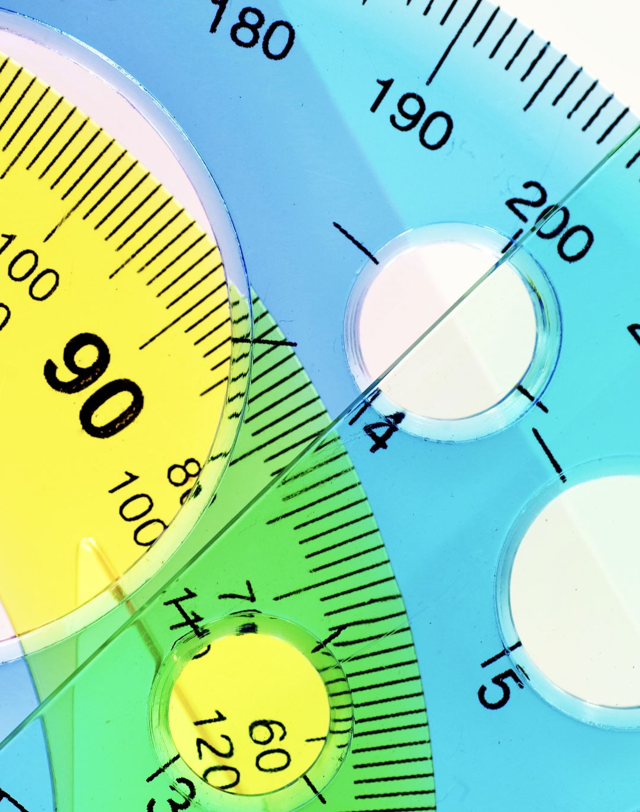
Základní rutinní procesy energetického managementu (1):
monitoring (sběr dat, odečty, měření, kontrola, správná fakturace aj.)
vyhodnocování (analýza, časových dat odečtů a měření, simulace procesů, analýza nákladů a členění nákladů apod.)
plánování (plán spotřeby konkrétních energií, realizace opatření, odstávky na vstupech
a výstupech, opravy, údržba, kontroly apod.)
rozhodování (kontroly, korekce, personální politika apod.)
řízení (operativní řízení provozu energetického managementu)
přikazování (oprav, kontrol aj.)

Slide 62

Základní rutinní procesy energetického managementu (2):
kontrola (dopady úsporných opatření, činností, účinnosti energetického managementu apod.).
rozhodování (kontroly, korekce, personální politika apod.);
řízení (operativní řízení provozu energetického managementu)
přikazování (oprav, kontrol aj.);
kontrola (dopady úsporných opatření, činností, účinnosti energetického managementu apod.).

Slide 63
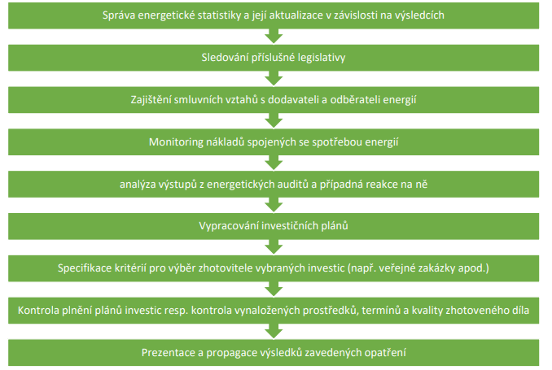
ZÁKLADNÍ ČINNOSTI ENERGETICKÉHO MANAGEMENTU

Slide 64

Základnou pro efektivní řízení procesu energetického managementu je pořizování primárních dat.
Jedná se tedy především o monitoring spotřeby/výroby energií.
Tato data slouží k vyhodnocování chování energetického systému, ale
i celých provozů nebo objektů.
Velmi důležitým faktorem je časová osa vyhodnocení těchto dat, může se jednat o dny, týdny, měsíce, čtvrtletí, roky apod.
Obvykle se používá časové rozmezí jednoho roku.

Slide 65
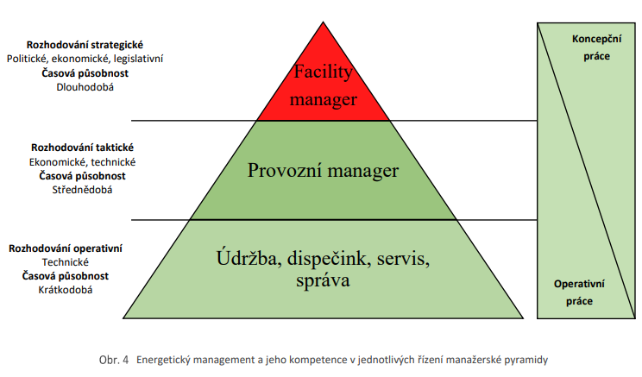

Slide 66

Energetická bilance jako kritérium se používá, když je zapotřebí srovnávat
a hodnotit jakým způsobem je nakládáno
s energiemi, jejich efektivitou apod.
Porovnává na jedné straně energetické vstupy a na druhé straně energetické výstupy v daném energetickém subjektu.
Zachycuje stupeň efektivnosti využívání všech forem energií a paliv, a to ve všech sledovaných systémech.

Slide 67

Základní matematické vyjádření ve zjednodušené podobě je následující:
  𝐸𝑛𝑒𝑟𝑔𝑖𝑒 𝑑𝑜𝑑𝑎𝑛á = 𝑒𝑛𝑒𝑟𝑔𝑖𝑒 𝑠𝑝𝑜𝑡ř𝑒𝑏𝑜𝑣𝑎𝑛á + 𝑧𝑡𝑟á𝑡y

Slide 68
Energie je spotřebovávána v různých systémech daného subjektu.
Jde např. o větrání, vytápění, chlazení, klimatizace, osvětlení atd.
Ztráty v daném systému jsou také různého druhu, např.:
tepelné ztráty subjektu;
účinnost přeměny paliv;
ztráty distribuce;
ztráty otopné soustavy aj.

Slide 69
Úkolem energetického managementu je dané ztráty na všech systémech snožovat a maximalizovat efektivnost soustavy.
I zde platí, že čím vyšší je efektivnost snižování ztrát v daném objektu, tím je množství spotřebované energie menší
a samozřejmě je potřeba vyrobit i méně energií, což příznivě vede ke snižování zátěže životního prostředí.

Slide 70
Energetický management je významným nástrojem, který snižuje energeticky provoz objektů přináší informace a základní předpoklady pro promyšlenou
a systémovou modernizaci energetických systémů objektů nebo technologií.
Řízení daného energetického hospodářství v praxi využívá energetický management nástroje.

Slide 71
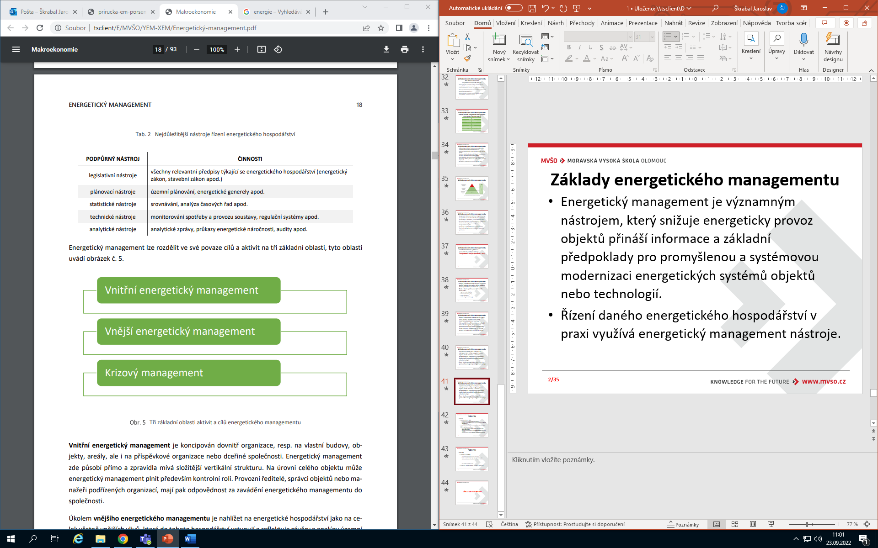

Slide 72

Energetický management lze rozdělit ve své povaze cílů a aktivit na tři základní oblasti:

Slide 73
Vnitřní energetický management je koncipován dovnitř organizace, resp. na vlastní budovy, objekty, areály, ale i na příspěvkové organizace nebo dceřiné společnosti.
Energetický management zde působí přímo
a zpravidla mívá složitější vertikální strukturu.
Na úrovni celého objektu může energetický management plnit především kontrolní roli.
Provozní ředitelé, správci objektů nebo manažeři podřízených organizací, mají pak odpovědnost za zavádění energetického managementu do společnosti.

Slide 74
Úkolem vnějšího energetického managementu je nahlížet na energetické hospodářství jako na celek včetně vnějších vlivů, které do tohoto hospodářství vstupují a reflektuje závěry a analýzy územní energetické koncepce či jiných dokumentů.
Ředitelé a management podniků nebo např. příspěvkových organizací mohou energetickou situaci daného území ovlivňovat nepřímo, a to např. výrobou energií, distribucí a spotřebou.
K těmto nástrojům můžou sloužit legislativní nástroje, programy podpory, ale především osvětové akce, poradenské workshopy či informační schůzky pro sektory spotřeby na daném území.

Slide 75
Úkolem krizového managementu je především předcházet krizovým situacím a problémům v oblasti energetiky. Je zapotřebí odhalovat krizová místa a situace
a minimalizovat negativní dopady těchto stavů na sledovaný subjekt.

Slide 76
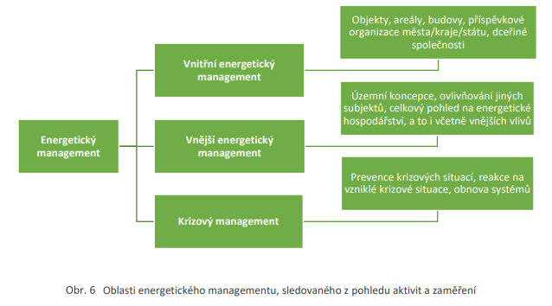

Slide 77
Ve své nejjednodušší podobě může energetický management přinést kroky k optimalizaci spotřeb energie a snížení nákladů objektu, především těch fixních.
Dále může energetický management přinést aktivizaci s cílem dokonalejšího naplnění vytyčených cílů daného subjektu.

